Slide 1
Unidad 4 - Clase práctica en vivo
Control de Flujo en Python

Slide 2
Esta clase va a ser
grabada

Slide 3

Objetivos de la clase
Conceptualizar el flujo y diagrama de flujo
Reconocer sus funcionalidades
Conceptualizar sentencias de control
Utilizar sentencia de control if

Slide 4
Objetivos de la clase
Identificar el proceso de iteración en programación
Diferenciar sentencia while de sentencias while-else
Implementar instrucción break
Diferenciar entre instrucción continue y pass
Implementar sentencia for, range y for-else-break-continue-pass

Slide 5

Repositorio Github
Te dejamos el acceso al Repositorio de Github donde encontrarás todo el material complementario y scripts de la clase.
Repositorio Python
Notes:
Usar para slides de sólo texto con categorías.

Slide 6
Flujo

Slide 7

PARA RECORDAR
Cuando se tiene varios if’s se ven las múltiples condiciones y si todo está bien, nos mostrará el resultado de cada if.
Sin embargo, en el caso de múltiples elif, comprueba las condiciones de arriba a abajo hasta que se cumpla una de ellas, y de ser así, las demás no se comprueban.

Slide 8

Generaciones digitales
Escribir un programa que indique la generación correspondiente para un año de nacimiento indicado
Duración: 20 minutos.

Slide 9

ACTIVIDAD EN CLASE
Generaciones digitales
Descripción de la actividad.
Escribir un programa que indique la generación correspondiente para un año de nacimiento indicado.
Trabajarán con el notebook de clase Clase_4.ipynb
Importante: Para los años que no pertenezcan a ninguna generación, se deberá colocar: “No existe generación asociada”

Slide 10
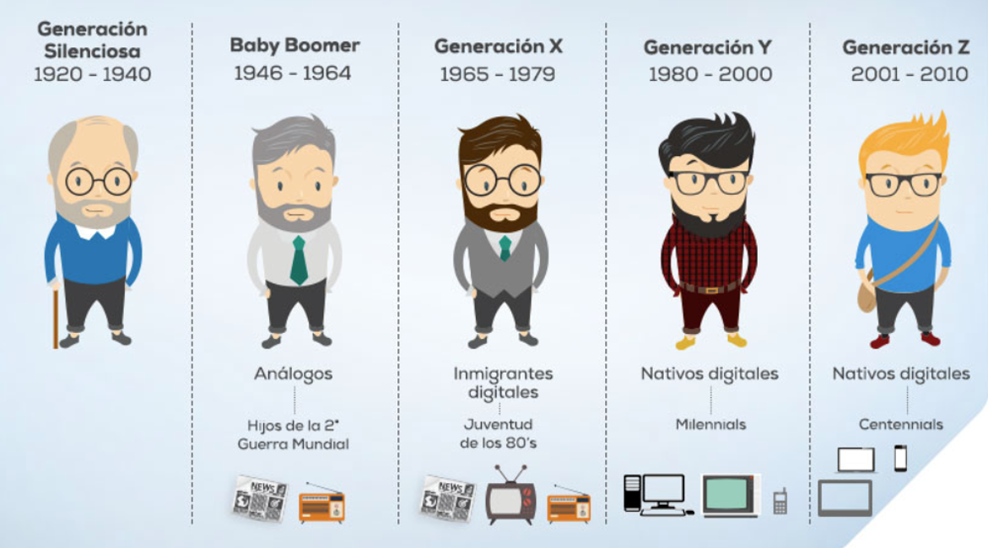
Generaciones digitales

Slide 11
Crédito Bancario
Aprobación de Crédito bancario
Duración: 20 minutos.

Slide 12
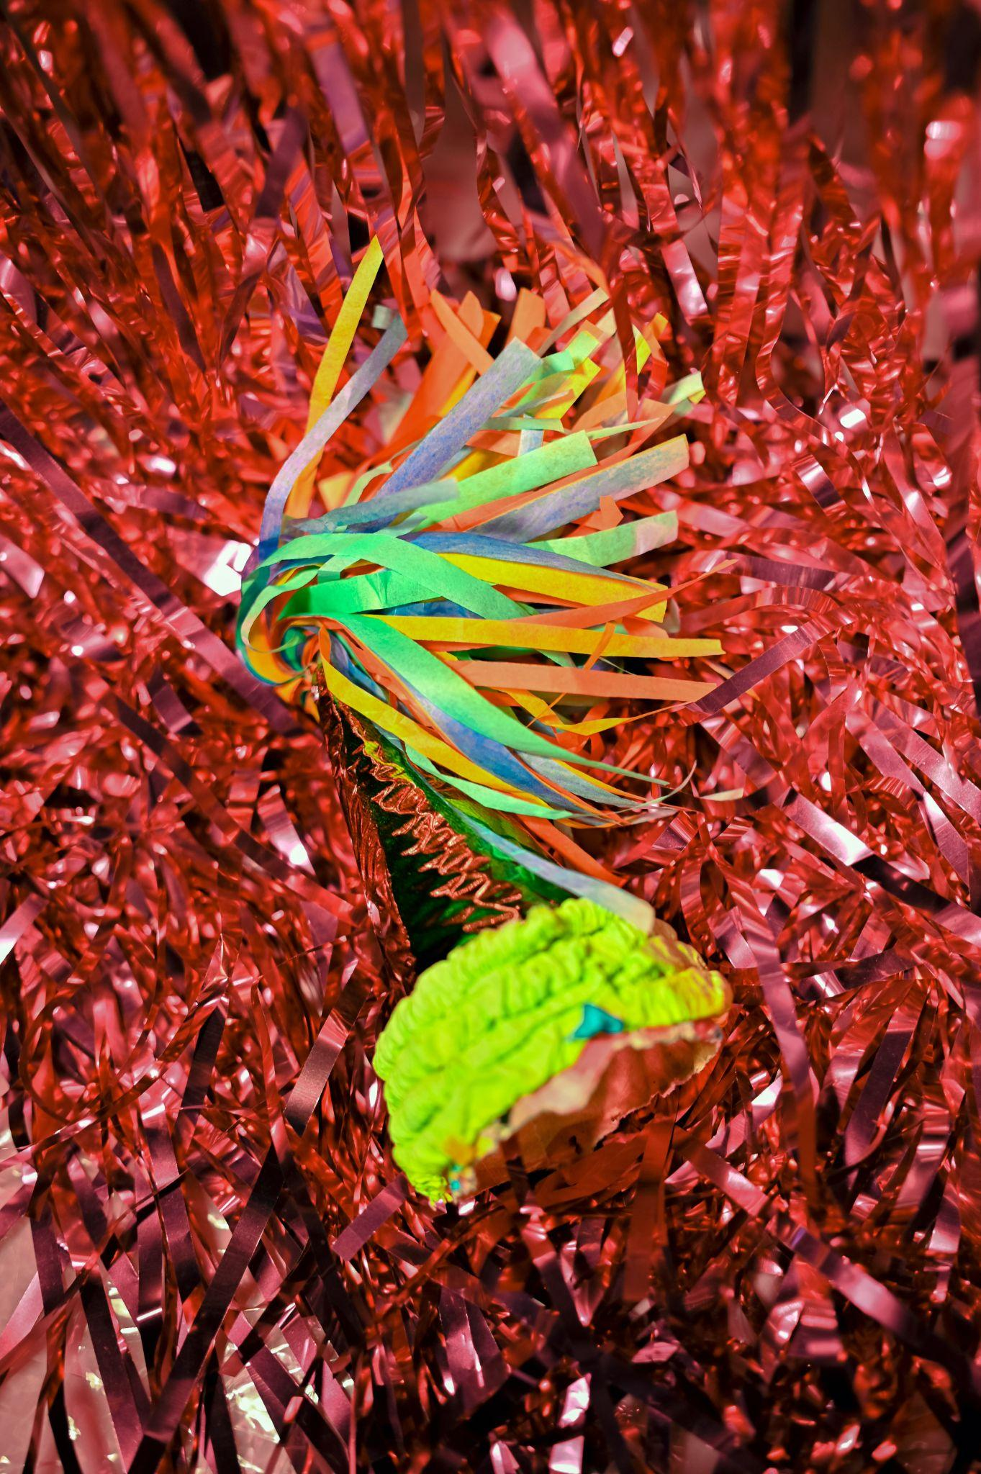
ACTIVIDAD EN CLASE
Aprobación de Crédito bancario
Descripción de la actividad.
Para aprobar un crédito, el cliente debe ser mayor de edad. Además, debe tener una antigüedad en el sistema financiero de mínimo 3 años y un ingreso mayor a 2500 dólares. En caso no tenga la antigüedad suficiente, su ingreso mensual debe ser como mínimo 4000 dólares. Si no cumple ninguna de las condiciones, no se aprueba el crédito
Datos iniciales
edad = 15
antigüedad = 10
ingreso = 1500
Notes:
edad = int(input("¿Cuál es tu edad? "))
if edad < 18:
print ("Eres menor de edad.")
else:
print("Eres mayor de edad.")

Slide 13
Marvel vs. CapCom
Duración: 20 minutos.

Slide 14

ACTIVIDAD EN CLASE
Marvel vs. CapCom
Un curso se ha dividido en dos grupos diferentes: A y B de acuerdo al nombre y a una preferencia (Marvel o Capcom). El grupo A está formado por fans de Marvel con un nombre anterior a la M y los fans de Capcom con un nombre posterior a la N y el grupo B por el resto. Escribir un programa que pregunte al usuario su nombre y preferencia, y muestre por pantalla el grupo que le corresponde.
Ej.:
¿Cómo te llamas? Alan
¿Cuál es tu preferencia (M o C)? C
Tu grupo es B
Para preguntarle al usuario, recuerda usar input.
Ejemplo: Desafío
Notes:
nombre = input("¿Cómo te llamas? ")
preferencia = input("¿Cuál es tu preferencia (M o C)? ")
if genero == "M":
if nombre < "m":
grupo = "A"
else:
grupo = "B"
else:
if nombre > "n":

Slide 15
☕
Break
¡10 minutos y volvemos!

Slide 16
Sentencias iterativas

Slide 17
PARA RECORDAR
Tenemos una base de datos enorme y queremos encontrar un dato en especial para consultar.
Como no existe una forma mágica para encontrar el dato directamente, el programa deberá recorrer los datos uno a uno y compararlos hasta dar con el que buscamos iterando o repitiendo el mismo proceso desde el inicio comparando a ver si es el que queremos o no, así hasta que encuentre el que queremos.

Slide 18
PARA RECORDAR
Existen algoritmos que permiten ahorrarnos tiempo e iteraciones, pero en esencia sigue recorriendo uno a uno, la diferencia es que nosotros tardaríamos muchas horas, y el programa unos segundos.
¡Así que vamos a aprovecharnos de esto!

Slide 19
¡Solicitud de números al usuario!
Trabajaremos con el notebook de la sección, específicamente sobre los ejemplos previstos sobre
Bucles While
Duración: 10 a 15 minutos

Slide 20
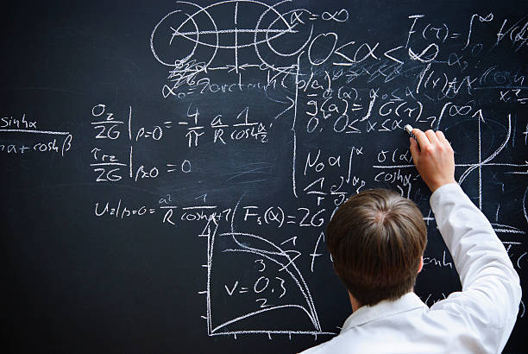
ACTIVIDAD EN CLASE
¡Solicitud de nros al usuario!
Descripción de la actividad.
Calcular la suma de una cantidad de números enteros ingresados por el usuario directamente utilizando la función input ().
Para finalizar la ejecución del programa, el usuario debe escribir la palabra exit(). El programa debe validar dicha acción.
Finalmente, el algoritmo debe mostrar la suma parcial y total obtenida.
Notes:
total=0
numero = int(input("Ingresa un número: "))
while numero != 0:
total+=numero
numero = int(input("Ingresa un número: "))

Slide 21
Instrucciones

Slide 22
Sentencia break
Es hora de programar mentalmente.
Duración: 10 minutos
Notes:
Usar para Actividades en clase.

Slide 23
ACTIVIDAD EN CLASE
Sentencia break
Descripción de la actividad.
Observa el código y busca comprender qué sucedió en este caso:
x = 5
while True:
x -= 1
print(x)
if x == 0:
break
print("Fin del bucle")
Una vez que el profesor se los solicite, expliquenlo mediante el chat o activando micrófono
Notes:
Se itera del 4 al 0 es decir de manera decreciente:
Este es el resultado del código:
4
Fin del bucle
3
Fin del bucle
2
Fin del bucle
1
Fin del bucle
0

Slide 24

Para pensar
¿Qué pasó en este ejemplo? c = -3
while c < 10:
c += 1
if c == 2:
pass
print('c vale', c)
Notes:
Se listan los nros del -2 al 10.
Este es el resultado de la ejecucion del codigo:
c vale -2
c vale -1
c vale 0
c vale 1
c vale 2
c vale 3
c vale 4
c vale 5
c vale 6
c vale 7
c vale 8
c vale 9
c vale 10

Slide 25
Canción - Me Gusta
Trabajaremos con el notebook de la sección específicamente sobre los ejemplos previstos sobre
Bucles For
Duración: 10 minutos

Slide 26
ACTIVIDAD EN CLASE
Canción - Me gusta
Descripción de la actividad.
Escribir la letra de la canción Me gusta de Manu Chao, utilizando la sentencia de iteración for:
https://www.letras.com/manu-chao/7352/
Importante: Deberán crear también una lista con los párrafos de la canción para poder imprimirlos correctamente por pantalla.
Ejemplo:
Me gustan los aviones, me gustas tú
Me gusta viajar, me gustas tú
Me gusta la mañana, me gustas tú
Me gusta el viento, me gustas tú
Me gusta soñar, me gustas tú
Me gusta la mar, me gustas tú
Notes:
total=0
numero = int(input("Ingresa un número: "))
while numero != 0:
total+=numero
numero = int(input("Ingresa un número: "))

Slide 27
¿Preguntas?

Slide 28
Resumen
de la clase hoy
Flujo
Sentencia de control
Diagrama de Flujo
Sentencias
Iteración
While
Instrucciones break - continue - pass
For

Slide 29
Opina y valora
esta clase

Slide 30
Muchas gracias.

